Slide 1
1. О результатах проведения чемпионата Свердловской области «абилимпикс» 2021 года 2. о проведении чемпионата Свердловской области «абилимпикс» 2022 года 3.Об участии в олимпиаде профессионального мастерства для лиц с овз уральского федерального округа
Чешко Светлана Леонидовна,
заместитель директора ГАПОУ СО
«Социально-профессиональный техникум «Строитель»,
руководитель Регионального центра развития движения Абилимпикс

Slide 2
Развитие движения «Абилимпикс»: региональный этап
год | компетенций | участников | экспертов
2016 | 8 | 34 | 45
2017 | 12 | 78 | 70
2018 | 20 | 130 | 124
2019 | 26 | 196 | 144
2020 | 35 | 273 | 178
2021 | 45 | 318 | 201
Более 70 образов. орг-ций из территорий: р.п.Белоярский, Березовский, Екатеринбург, Ирбит, Каменск-Уральский, Краснотуринск, Нижний Тагил, Первоуральск, Ревда, Реж, Североуральск, Камышлов, с.Харловское (Ирбитский район), Нижняя Тура, Алапаевск, Верхняя Тура, Красноуфимск, Сысерть, Талица, Новоуральск.

Slide 3
Динамика участия (по категориям)
10

Slide 4
Чемпионат Свердловской области «Абилимпикс» 2021
Компетенции Чемпионата
42 основные компетенции
из перечня основных компетенций Национального чемпионата
Региональные компетенции:
1.Фрезерные работы на станках с ЧПУ
2.Медицинская оптика
3.Интернет вещей
Категории участников
Школьники с 14 лет
Студенты
Специалисты до 65 лет

Slide 5
Отборочный этап VII Национального чемпионата «Абилимпикс»
С 4 по 17 октября 2021 г.
в очно-дистанционном формате по 38 основным компетенциям
из перечня основных компетенций Национального чемпионата, с учетом категорий – 49 участников
VII Национальный чемпионат «Абилимпикс»
Без отборочного на финал планируются
Веломеханик
Переводчик

Slide 6
Подготовка к Х Международному чемпионату «Абилимпикс»
Площадку для проведения среза предоставил ГБОУ СО «Центр психолого-медико-социального сопровождения «Эхо».
В срезе знаний принял участие Комков Иван - кандидат в Национальную сборную «Абилимпикс» - победитель Национального чемпионата «Абилимпикс» 2020 года по компетенции «Робототехника», обучающийся в ГАПОУ СО «Нижнетагильский техникум металлообрабатывающих производств и сервиса».

Slide 7
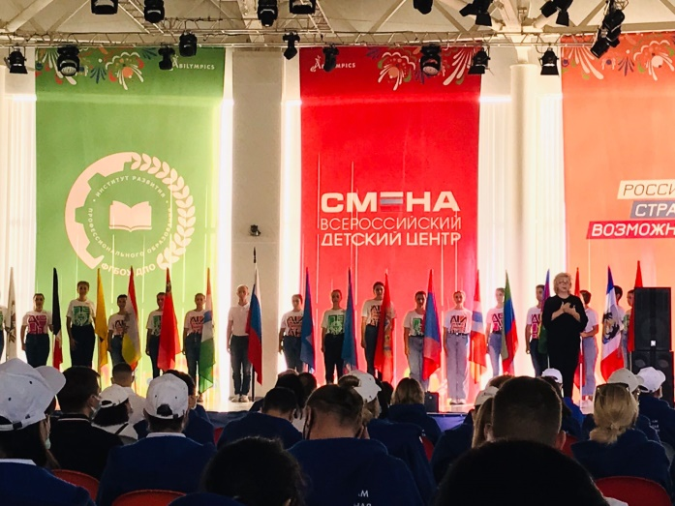
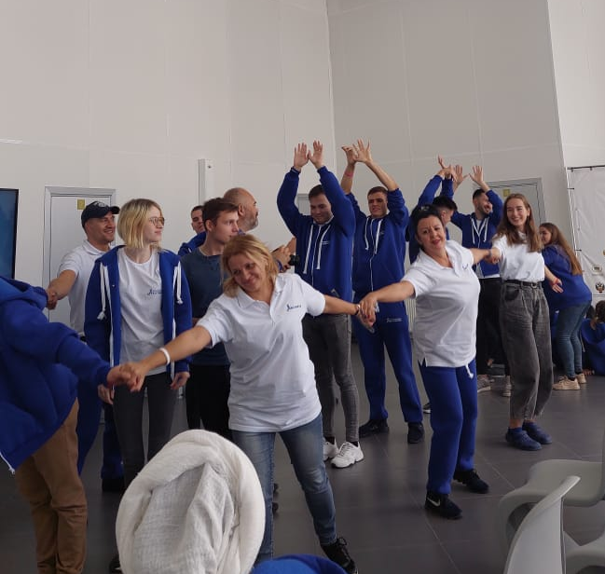
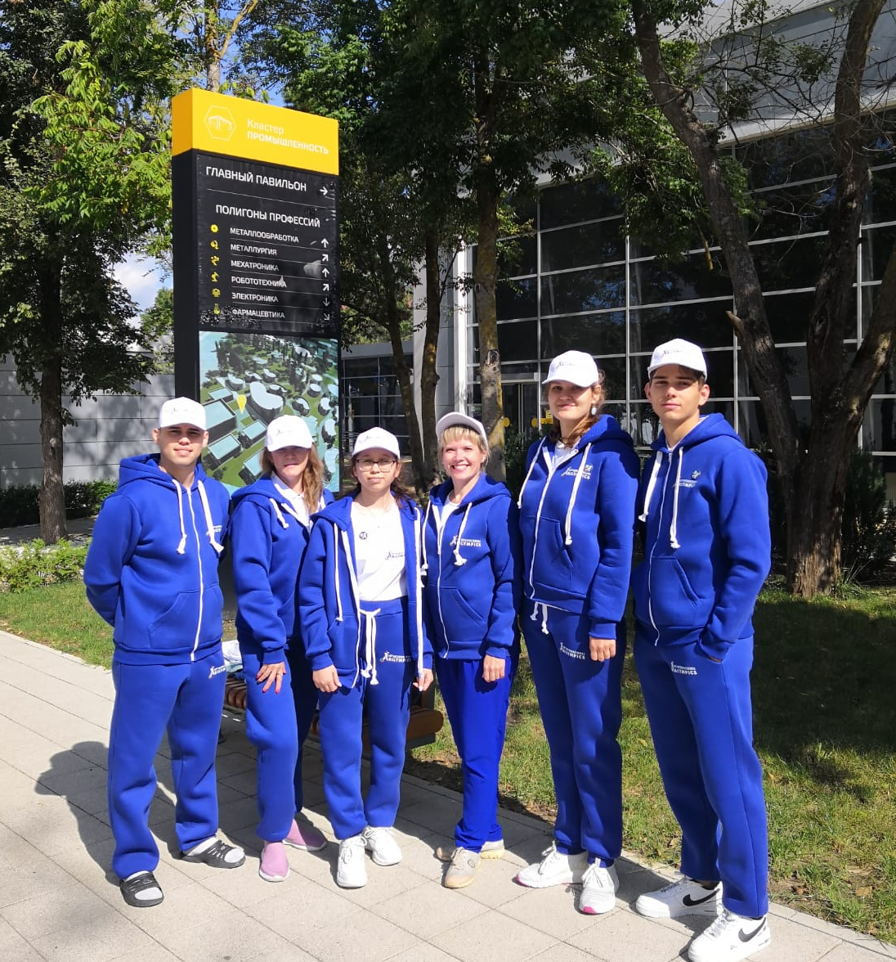
Сборы расширенного состава национальной сборной «Абилимпикс» г. Анапа, сентябрь 2021 года

Slide 8
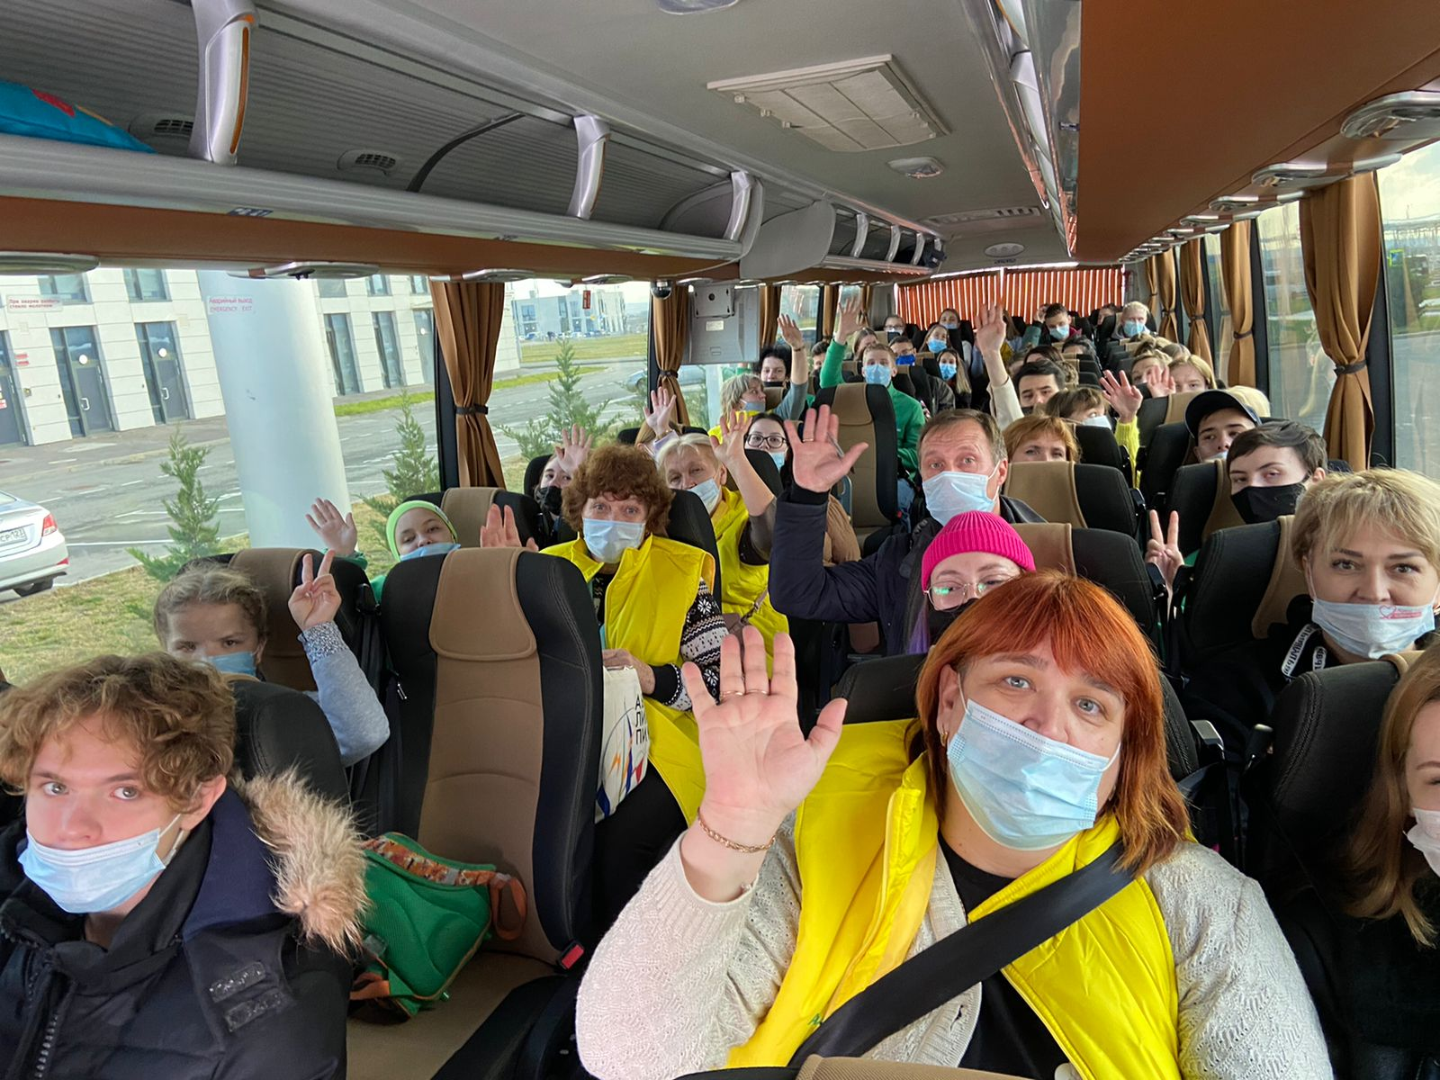
Слет участников «Абилимпикс» в Республике Крым 2 ноября -17 ноября 2021 года

Slide 9
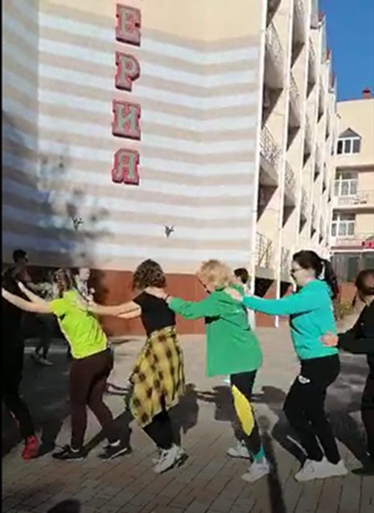
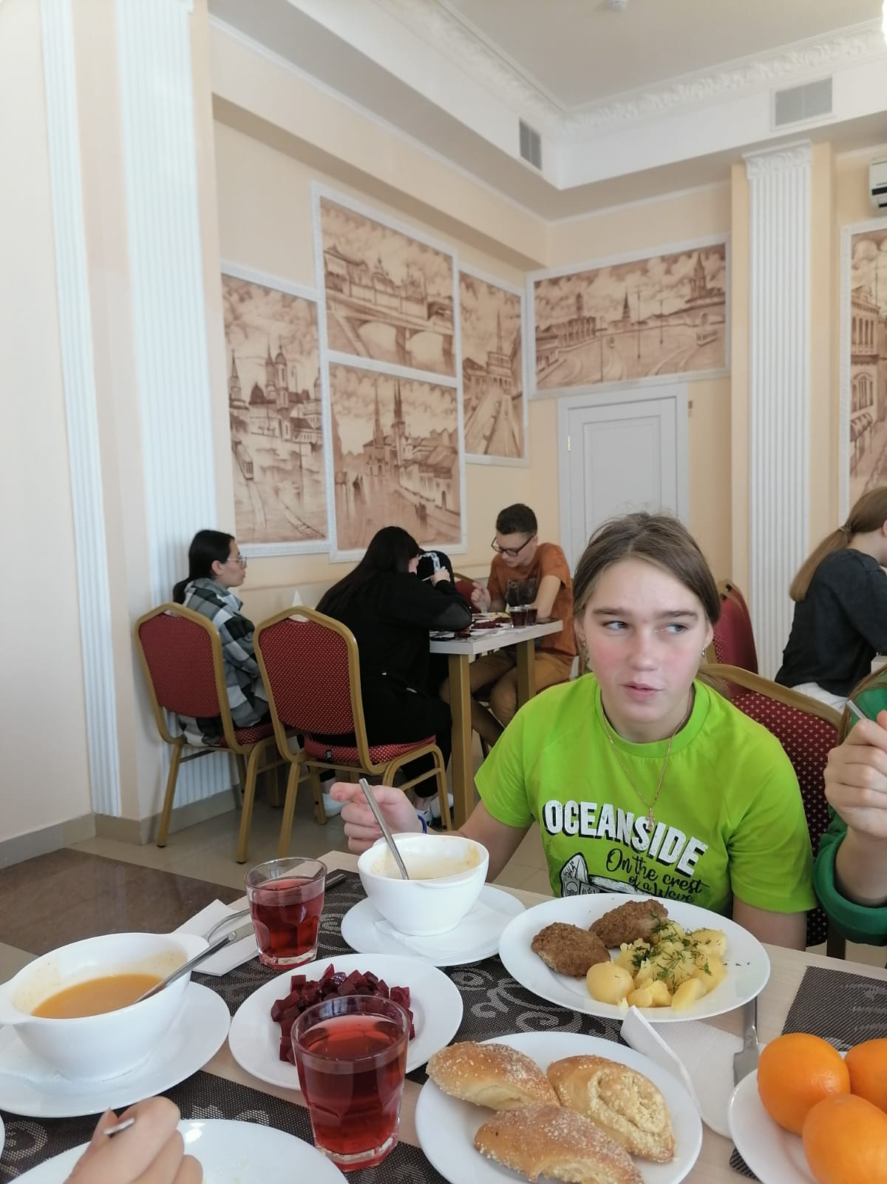
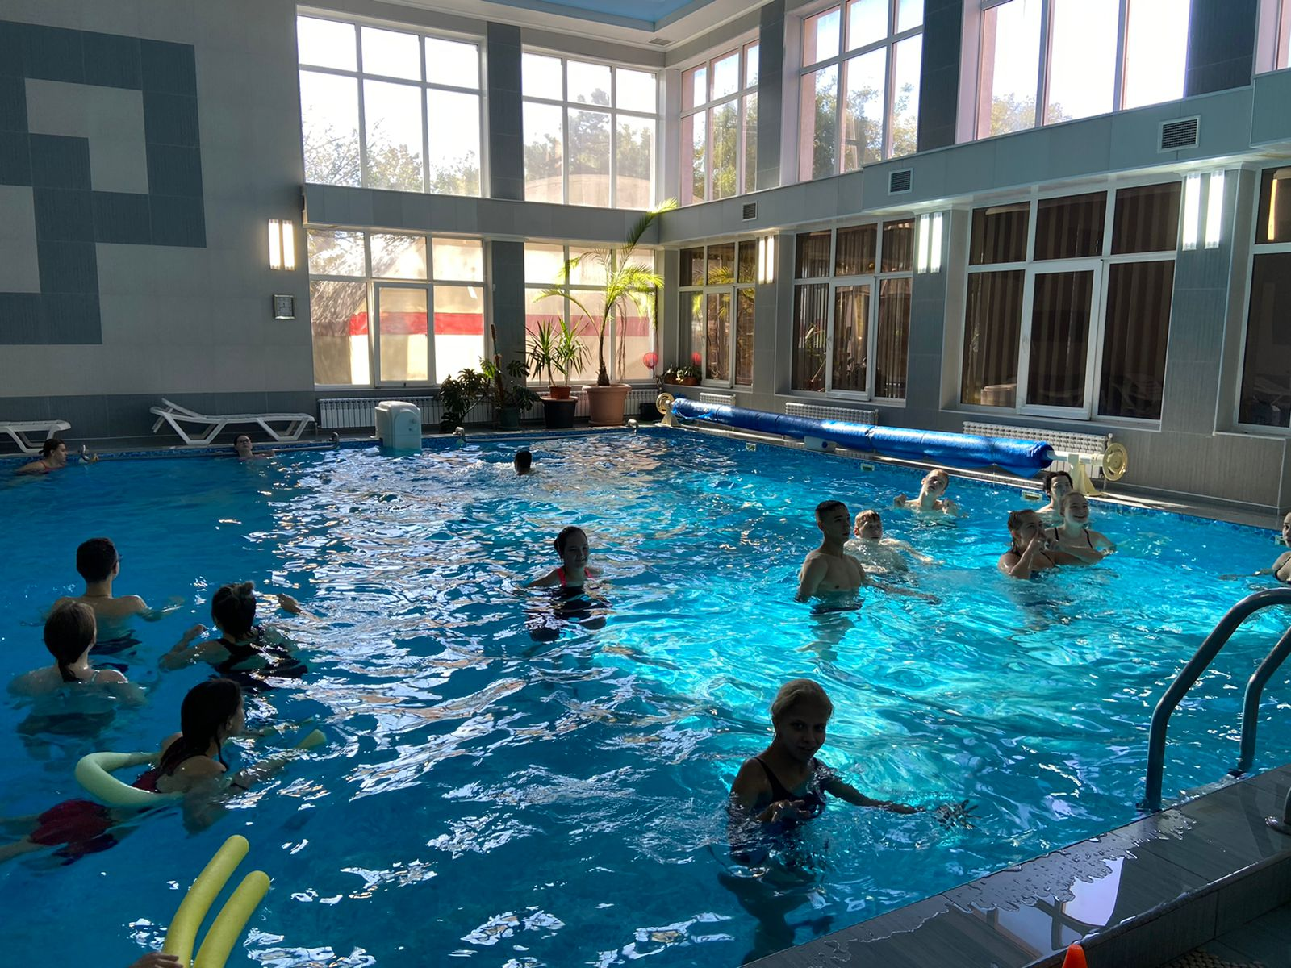
Аква аэробика
Утренняя зарядка
Обед

Slide 10
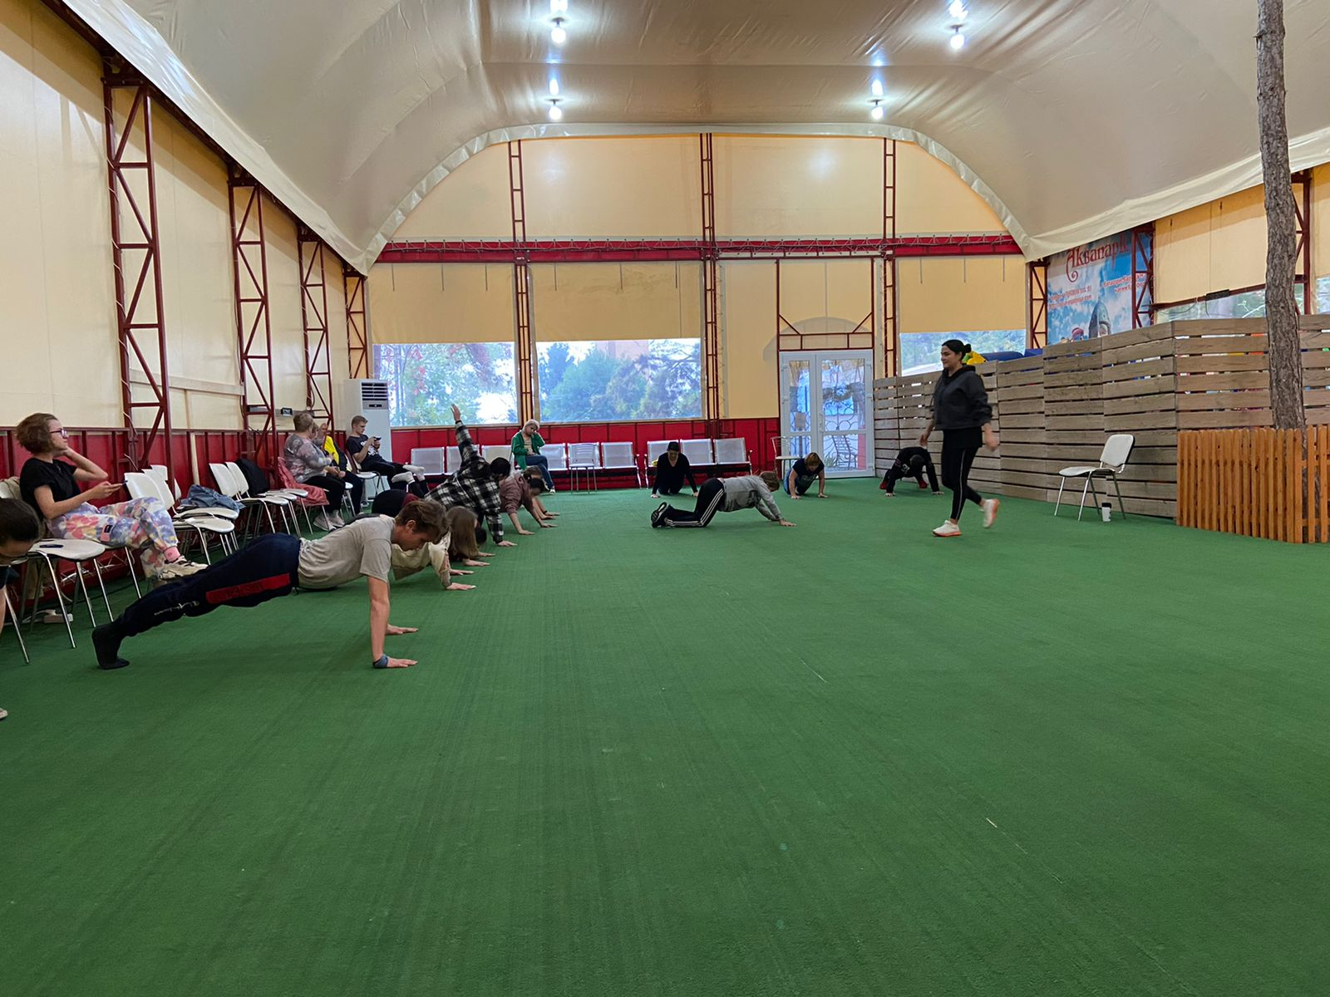
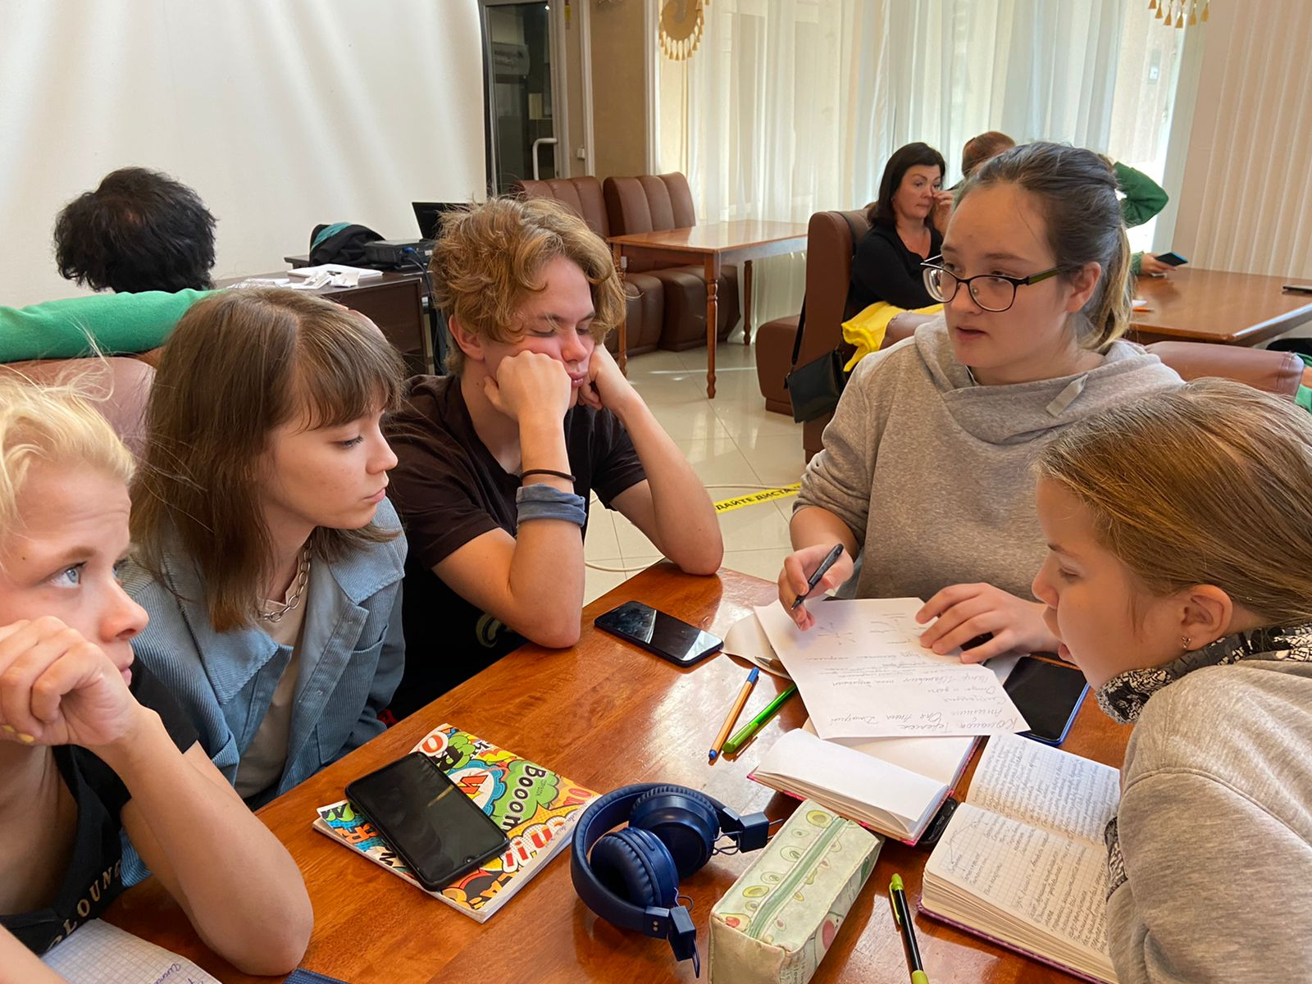
Занятия
Занятия

Slide 11
Концепция развития движения «Абилимпикс» в Российской Федерации на 2021-2030 годы
Цель: развитие в Российской Федерации движения «Абилимпикс», обеспечивающего эффективную профессиональную ориентацию и мотивацию инвалидов и лиц с ограниченными возможностями здоровья (далее – ОВЗ) к получению профессионального образования, содействие их трудоустройству и социокультурной инклюзии в обществе, развитию новых профессий и трудовой занятости для людей с инвалидностью.

Slide 12
Организационная структура системы конкурсов «Абилимпикс»
региональный уровень
организационный комитет
рабочая группа
координационный совет работодателей
региональный центр развития движения «Абилимпикс» (на базе ГАПОУ СО «Социально-профессиональный техникум «Строитель»)
волонтерский центр «Абилимпикс» (на базе ГБПОУ «Свердловский областной медицинский колледж»)
региональный центр обучения экспертов (на базе ГАПОУ СО «Уральский колледж строительства, архитектуры и предпринимательства»)
молодежный совет

Slide 13
Чемпионатный цикл «Абилимпикс» 2022 года
Чемпионат Свердловской области «Абилимпикс»
19-21 апреля 2022 года
Ввиду планируемого проведения VII и VIII Национальных чемпионатов «Абилимпикс» в августе 2022 года, субъектам РФ необходимо запланировать проведение региональных чемпионатов «Абилимпикс» до 1 июня 2022 года.
Отборочный этап VIII Национального чемпионата планируется в июне 2022 года.
Участники по категориям:
Школьники от 14 лет
Студенты (программы ПО, СПО,ВО, ДПО)
Специалисты

Slide 14
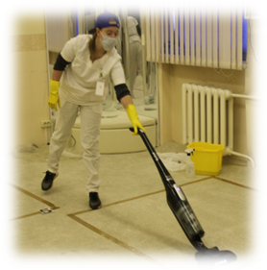
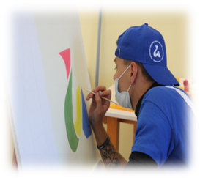
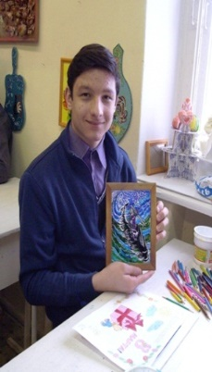
Предлагаемые компетенции 2022
1. Адаптивная физическая культура (студенты)
2. Администрирование баз данных (студенты)
3. Веб-дизайн (студенты)
4. Веб-разработка (Программирование) (студенты)
5. Веломеханика (студенты)
6. Вязание крючком (школьники, студенты, специалисты)
7. Вязание спицами (студенты)
8. Дизайн персонажей/Анимация (школьники)
9. Документационное обеспечение управления и архивоведение (студенты)
10. Дошкольное воспитание (студенты)
11. Закройщик (студенты)
12. Изобразительное искусство (школьники, студенты)
13. Инженерный дизайн (CAD) САПР (школьники)
14. Интернет вещей (школьники, студенты)
15. Информационная безопасность (студенты)
16. Карвинг (студенты)
17. Клининг (школьники, студенты)
18. Малярное дело (школьники, студенты)
19. Массажист (студенты, специалисты)
20. Мебельщик (студенты)

Slide 15
Предлагаемые компетенции 2022
31. Промышленная робототехника (школьники, студенты)
32. Разработчик виртуальной и дополнительной реальности (студенты)
33. Резьба по дереву (школьники, студенты)
34. Ремонт и обслуживание автомобилей (студенты)
35. Ремонт обуви (школьники)
36. Ресторанный сервис (студенты)
37. Робототехника (школьники)
38. Слесарное дело (школьники, студенты, специалисты)
39. Социальная работа (студенты)
40. Столярное дело (школьники, студенты)
21. Медицинский и лабораторный анализ (студенты)
22. Медицинский и социальный уход (студенты)
23. Ногтевой сервис (студенты)
24. Облицовка плиткой (студенты)
25. Обработка текста (студенты)
26. Парикмахерское искусство (студенты)
27. Переводчик (студенты)
28. Поварское дело (студенты)
29. Портной (школьники, студенты, специалисты)
30. Предпринимательство (студенты, специалисты)

Slide 16
Предлагаемые компетенции 2022
Региональные компетенции:
Интернет вещей
41. Студийный фотограф (студенты)
42. Сухое строительство и штукатурные работы (студенты)
43. Токарные работы на станках ЧПУ (специалисты)
44. Торговля (студенты)
45. Туризм (студенты)
46. Учитель начальных классов (студенты)
47. Художественное вышивание (школьники)
48. Швея (школьники, студенты)
49. Экономика и бухгалтерский учёт (студенты)
50. Электромонтаж (студенты)

Slide 17
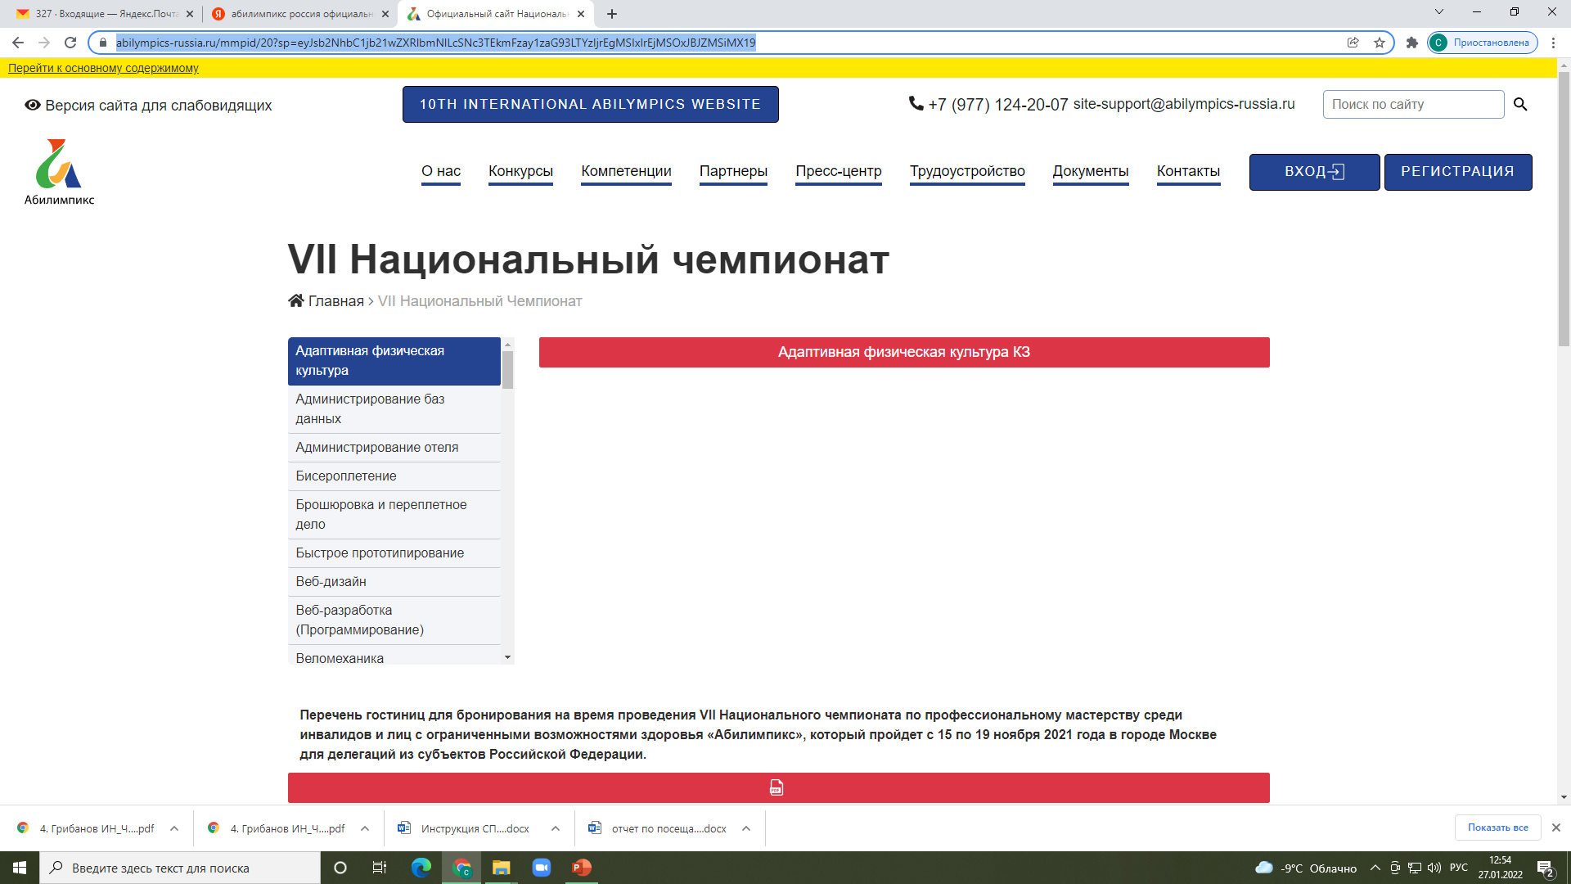
Конкурсные задания 2022
Официальный сайт Национального чемпионата «Абилимпикс» https://abilympics-russia.ru/mmpid/20?sp=eyJsb2NhbC1jb21wZXRlbmNlLcSNc3TEkmFzay1zaG93LTYzIjrEgMSIxIrEjMSOxJBJZMSiMX19

Slide 18
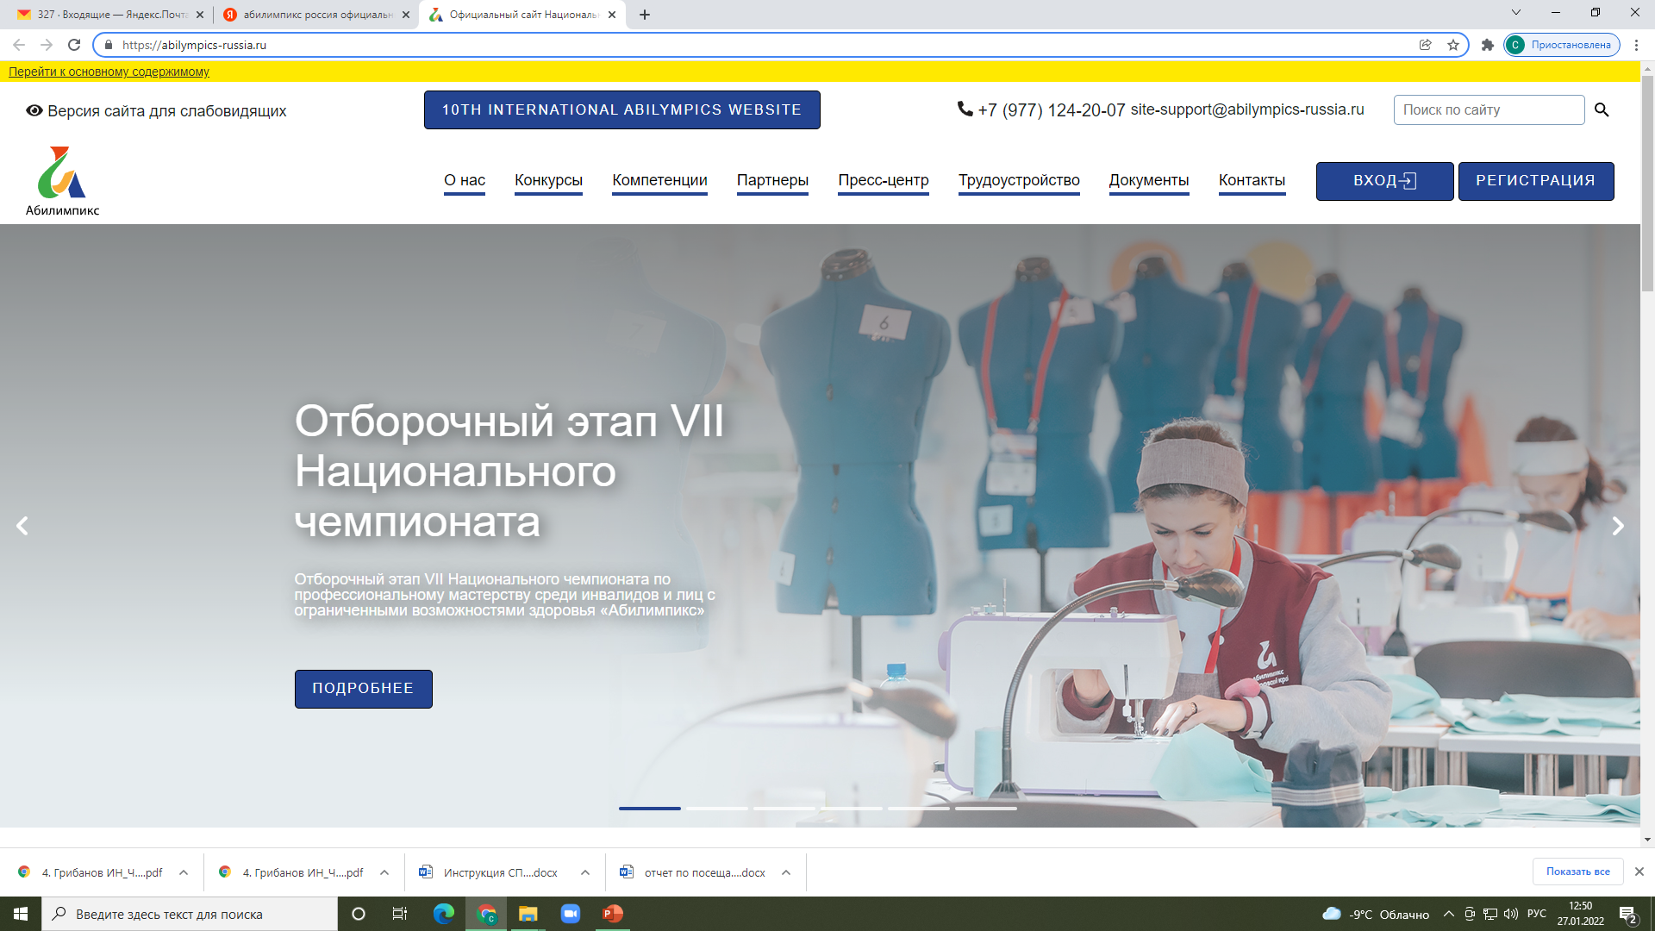
Регистрация участников Чемпионата Свердловской области «Абилимпикс» 2022 года
В региональных чемпионатах, приуроченных к VIII Национальному чемпионату,
не могут принимать участие конкурсанты прошедшие отборочный этап VII Национального чемпионата.
Официальный сайт Национального чемпионата «Абилимпикс» https://abilympics-russia.ru/

Slide 19
Повышение квалификации региональных экспертов «Абилимпикс»
Ссылка на заявку на программу https://cp.copp66.ru/programs/97a38423388040f6a76817f4f7c80929
Оператор:
Региональный центр обучения экспертов (на базе ГАПОУ СО «Уральский колледж строительства, архитектуры и предпринимательства» ЦОПП)
07 февраля 2022 – 21 февраля 2022 (1 поток 25 человек)
14 марта 2022 -28 марта 2022 (2 поток 25 человек)
14 ноября 2022 – 28 ноября 2022 (3 поток 25 человек)

Slide 20
«Горячая линия» по вопросам организации Чемпионата Свердловской области «Абилимпикс»
РЕГИОНАЛЬНЫЙ ЦЕНТР РАЗВИТИЯ ДВИЖЕНИЯ АБИЛИМПИКС ЗАПУСТИЛ ГОРЯЧУЮ ЛИНИЮ
Горячая линия будет работать с целью оказания консультационной помощи по вопросам организации Чемпионата Свердловской области «Абилимпикс» 2022. На горячую линию могут обратиться эксперты чемпионата, представители участников и площадок чемпионата.
График работы горячей линии: с 1 февраля 2022 года по 15 апреля 2022 года с 9.00 до 17.00 ч, с понедельника по пятницу. Адрес электронной почты горячей линии: abylimpics_hotline@inbox.ru

Slide 21
Основные задачи деятельности регионального центра развития движения «Абилимпикс»
Организация и проведение Чемпионата Свердловской области 2022 года
Организация тренировочного процесса участников финала VII и VIII Национального чемпионата «Абилимпикс»
Организация тренировочного процесса участника расширенного состава Национальной сборной «Абилимпикс»
Актуализация нормативных документов
Популяризация движения «Абилимпикс»

Slide 22
Информационные ресурсы
Информация о проводимых мероприятиях размещается на странице сайта в разделе «Абилимпикс» http://sptstroitel.ru/abilimpics/vi-natsionalnyy-chempionat-abilimpiks/ и в социальных сетях:
Официальный аккаунт РЦРД в Тикток https://www.tiktok.com/@abilympics_66
Официальный канал РЦРД в Телеграм https://t.me/abilympics66
Группа движения Абилимпикс в Свердловской области Вконтакте https://vk.com/abilympics_so
Аккаунт движения Абилимпикс в Свердловской области в Инстаграм https://www.instagram.com/abylimpics_66

Slide 23
Открытая олимпиада профессионального мастерства для лиц с ОВЗ в Уральском федеральном округе 2022
Профессии
Маляр
Садовник
Швея
Слесарь
Рабочий по комплексному обслуживанию и ремонту зданий
Штукатур
Облицовщик-плиточник
Кухонный рабочий
Столяр
Оператор ЭВМ
Сроки проведения
Март- май 2022 года
Информация на сайте
ГАПОУ СО «Социально-профессиональный техникум «Строитель» – РЦРДА – Открытая олимпиада
http://sptstroitel.ru/abilimpics/otkrytaya-olimpiada-professionalnogo-masterstva-sredi-obuchayushchikhsya-s-ovz/2022-god/

